Slide 1

Qbox
発表者：富士山ファミリー（D4）
藤原夢乃、千田ひかる、鈴木佑、中岡稜、御代田里奈

Slide 2
Agenda
チーム名の由来
プロダクトの成果
製品化に至ったきっかけ
製品の概要
想定ユーザにとってのメリット
システムのコンセプト
デザイン面での工夫点
機能面での工夫点
研修の成果
チーム目標とその成果
円滑なプロジェクト進行のために行った工夫
個人としての成長・課題
まとめ

Slide 3
チーム名の由来 ～なぜ富士山？～
ミニプロジェクトにて初めて
みんなで協力して作った
モチーフであるため
この発表会で
頂点を取るため。
富士山のようにみんなに
知ってもらえるような製品を
作るため

Slide 4
Agenda
チーム名の由来
プロダクトの成果
製品化に至ったきっかけ
製品の概要
想定ユーザにとってのメリット
システムのコンセプト
デザイン面での工夫点
機能面での工夫点
研修の成果
チーム目標とその成果
円滑なプロジェクト進行のために行った工夫
個人としての成長・課題
まとめ

Slide 5

製品化に至ったきっかけ
ああまたエラーだ・・・
よく起こるエラーまとめ
のようなものが
ほしいなあ・・・
受講生A君

Slide 6
そんなときには・・・
Qbox！！！

Slide 7
Qboxとは
DOJO受講生、講師、運営事務局にとって嬉しい
質問・相談プラットフォーム！！！

Slide 8
製品名の由来 ～Qbox～
みんなが知っていて
製品名のイメージが浮かびやすい単語
質問を溜めておく箱というイメージを基に発想

Slide 9



システム化による メリット
・講師や事務局の返事を待たずとも回答が得られる！
・質問内容を考える手間を省ける！
・宛先が違っても同じプラットフォームで質問できる！
・自分の持っているノウハウを他の受講生に共有できる
受講生
・何度も似たような質問に答える必要がなくなる！
・未解決の質問が見つけやすくなる！
事務局
講師

Slide 10
システムの コンセプト
シンプルで使いやすいシステム
Notes:
シンプル＝シンプルなデザイン
使いやすい＝利便性の向上につながる機能
→これら2点について次のスライドから紹介していく

Slide 11
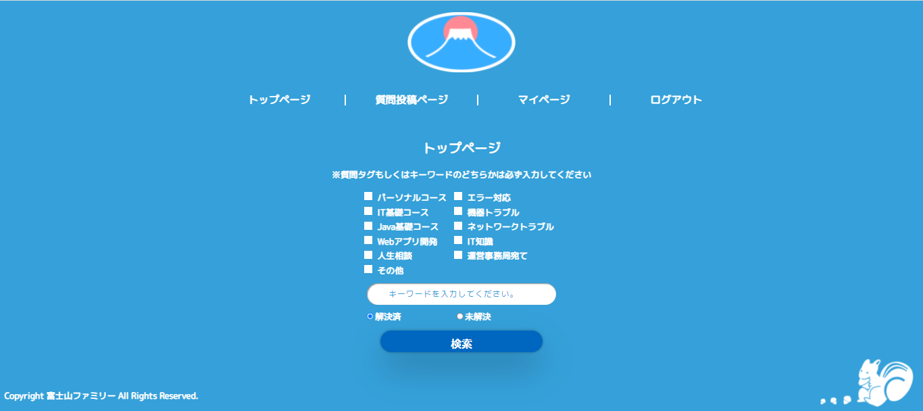
シンプルさ

Slide 12
利便性の高い機能
質問投稿機能
テンプレート挿入機能
ファイル添付機能
検索機能
質問タグによる検索
質問の閲覧回数順に表示
解決/未解決ラベルによる検索
マイページ機能
自分の質問が一覧で見られる
Notes:
デモンストレーションにて紹介
デモ中に、その機能があることでどんな利便性の高さが実現できるか紹介
テンプレート昨日

Slide 13
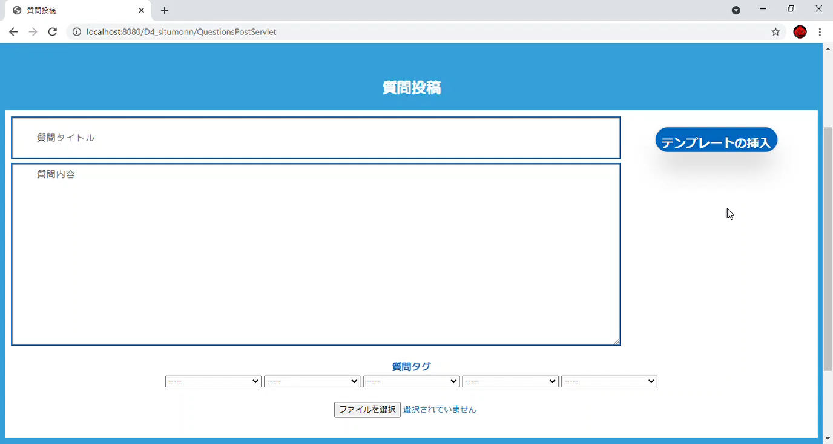
テンプレート挿入機能

Slide 14
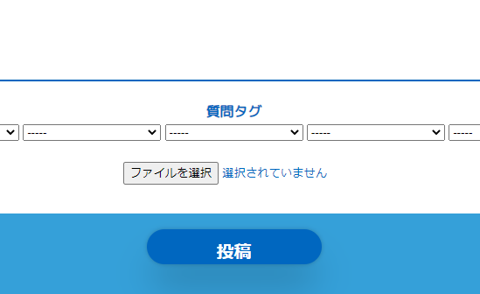
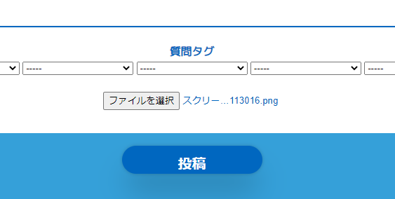
ファイル添付機能

Slide 15
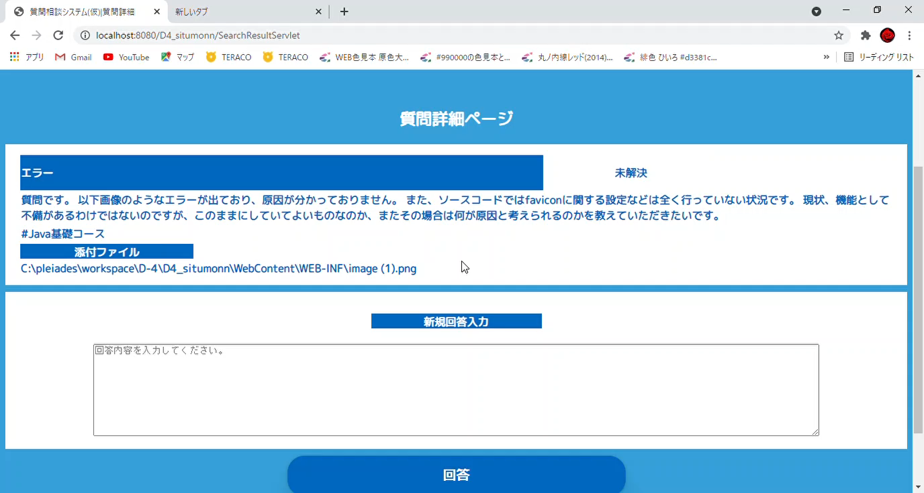
ファイル添付機能

Slide 16
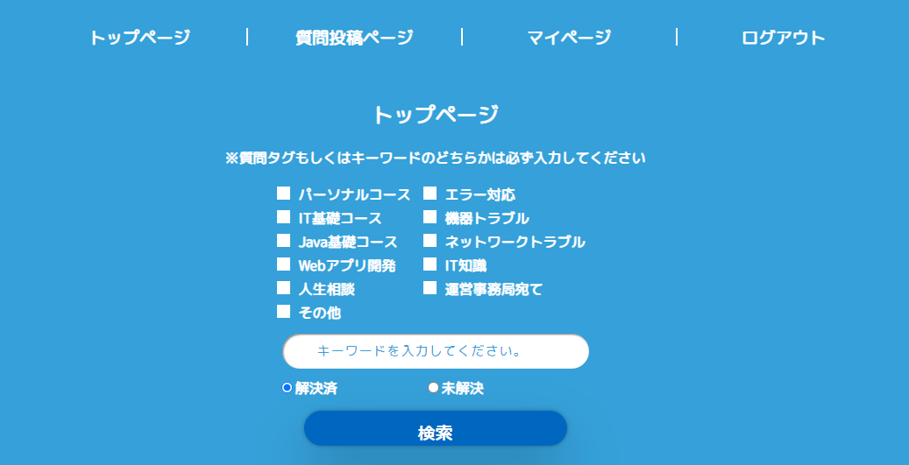
質問タグによる検索・解決/未解決ラベルによる検索
質問タグ
解決/未解決ラベル

Slide 17
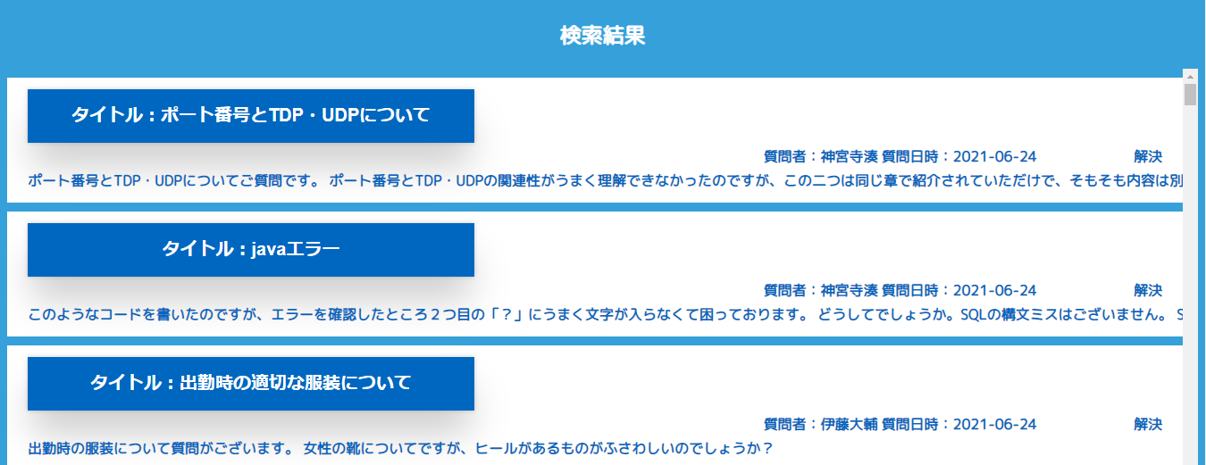
質問の閲覧回数順に表示

Slide 18
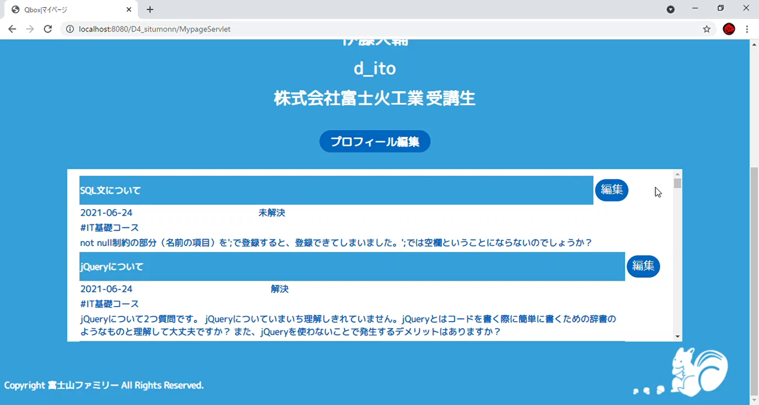
自分の質問が一覧で見られる

Slide 19
Agenda
チーム名の由来
プロダクトの成果
製品化に至ったきっかけ
製品の概要
想定ユーザにとってのメリット
システムのコンセプト
デザイン面での工夫点
機能面での工夫点
研修の成果
チーム目標とその成果
円滑なプロジェクト進行のために行った工夫
個人としての成長・課題
まとめ

Slide 20
チーム目標
【目標】
メンバー全員が主体性を持ってプロジェクトを
進行すること。
目標達成することができた！！
Notes:
結果については別ボックスにしてアニメーションで後から出す

Slide 21
達成基準
【達成基準】
＜チームの一員としての主体性＞
①-1自分の作業の現状や課題点について、チーム内で当日中に報告できている。
①-2プロジェクト全体の進捗状況を全員が把握し、日報にて会社の上司に説明することができる。
＜各担当としての主体性＞→個人の成果として発表
②-1自分の役割について説明できる。
②-2自分の担当の仕事を、誰かに指摘されなくても行うことができている。
②-3役割に基づいて主体的に行動した結果について説明できる。

Slide 22
施策内容①
①毎休憩前の3分間と夕方のMTGで各自自分の担当作業について、現状・問題点を口頭で説明する時間を設ける。
現状の的確な把握、課題を放置しない姿勢。
Notes:
①②仲間に作業報告する場を頻繁に設けることで、各自が担当する作業の現状を的確に把握し、助けが必要な際には自分で仲間に依頼する、という主体的行動につながった。

Slide 23
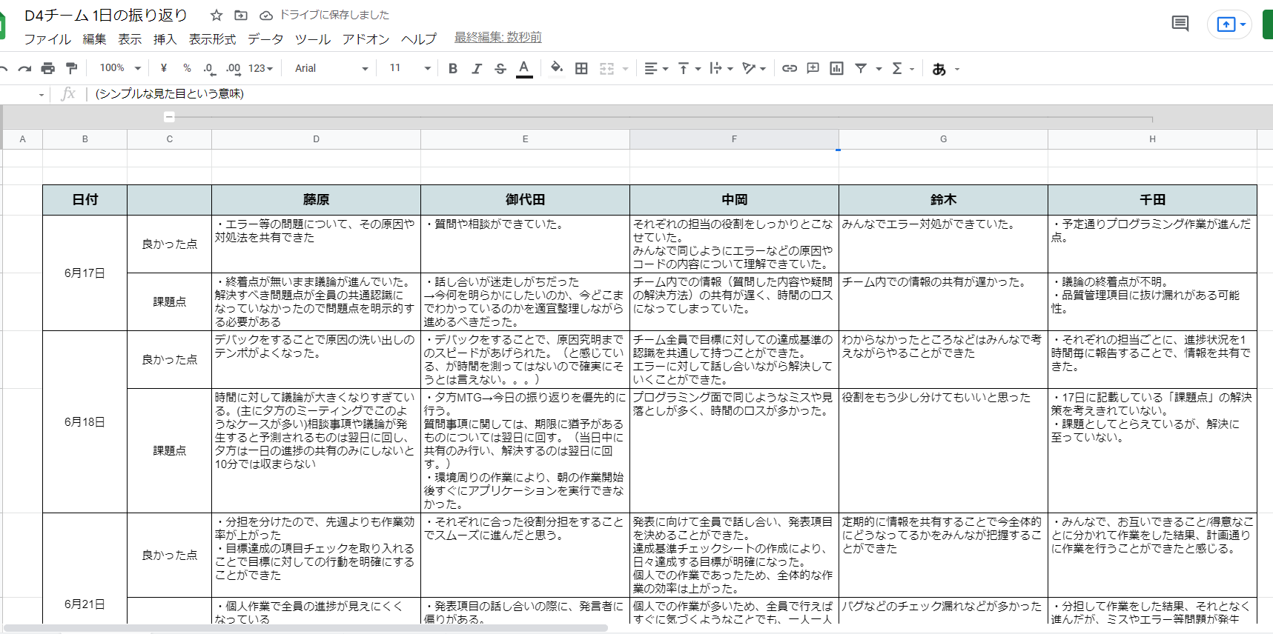
施策内容②
② 振り返りシートにて、チームの課題点と良かった点を各自記載。翌日改善策を考案し、実行。
チーム単位でPDCAサイクルを回すことができた。

Slide 24
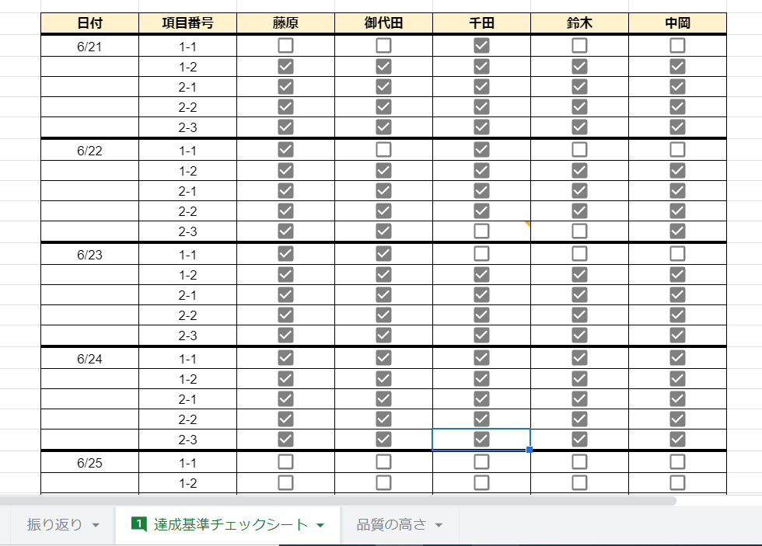
施策内容③
③達成基準シートにて、毎日各々がチーム目標の達成基準を満たしていたかセルフチェックする。
チーム目標への意識を持ち続けられた。

Slide 25
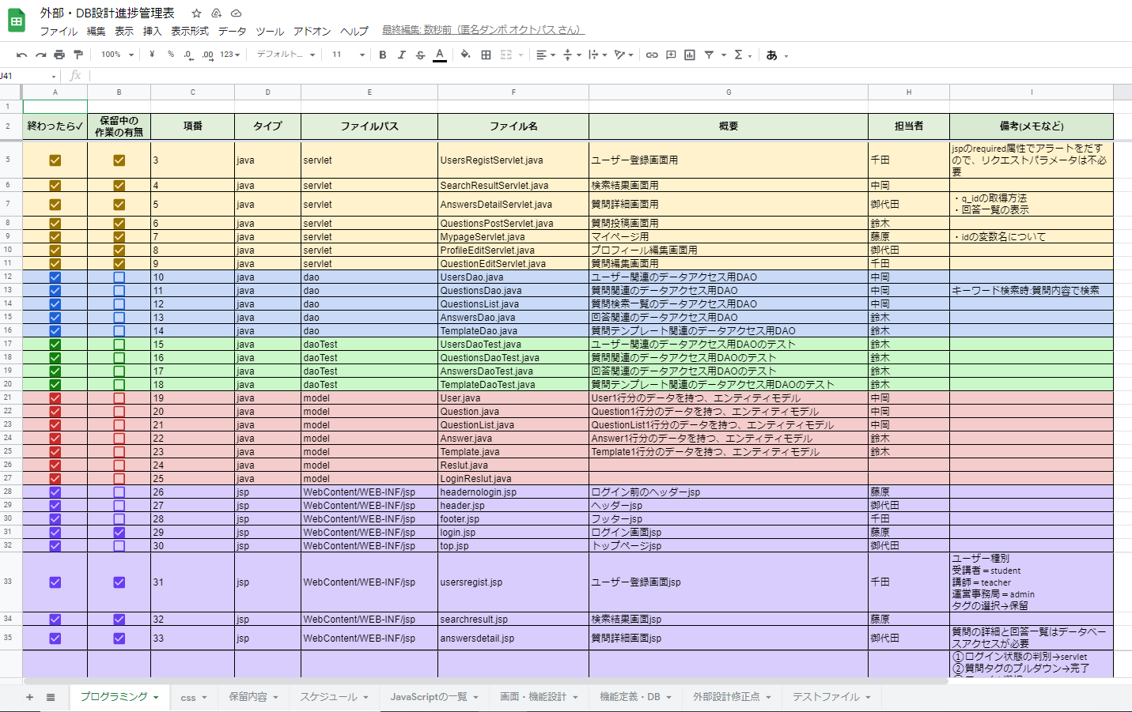
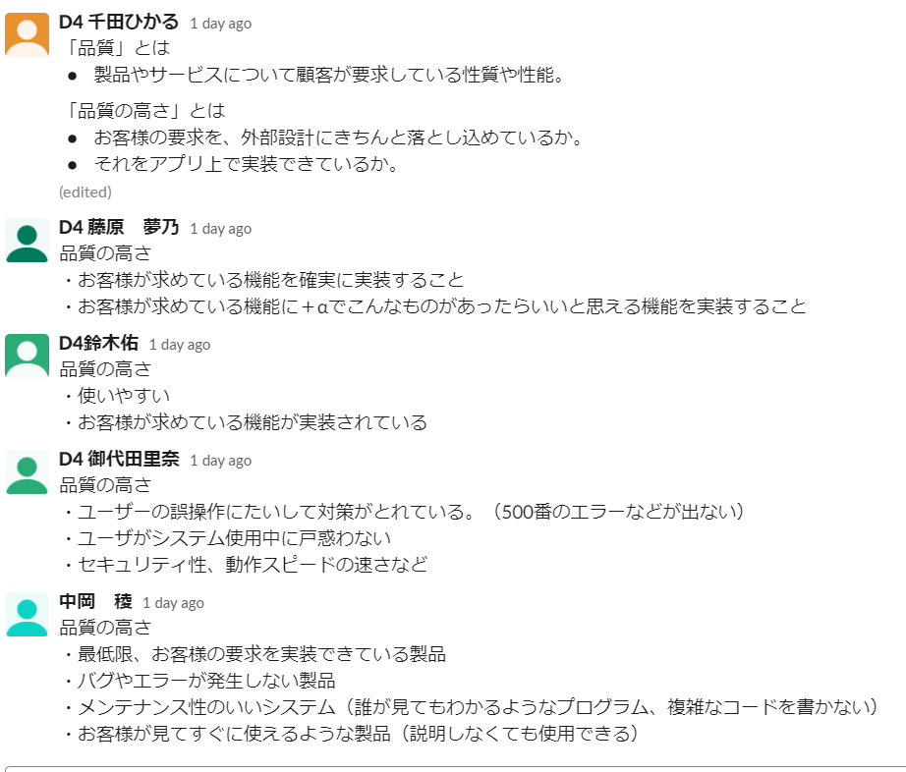
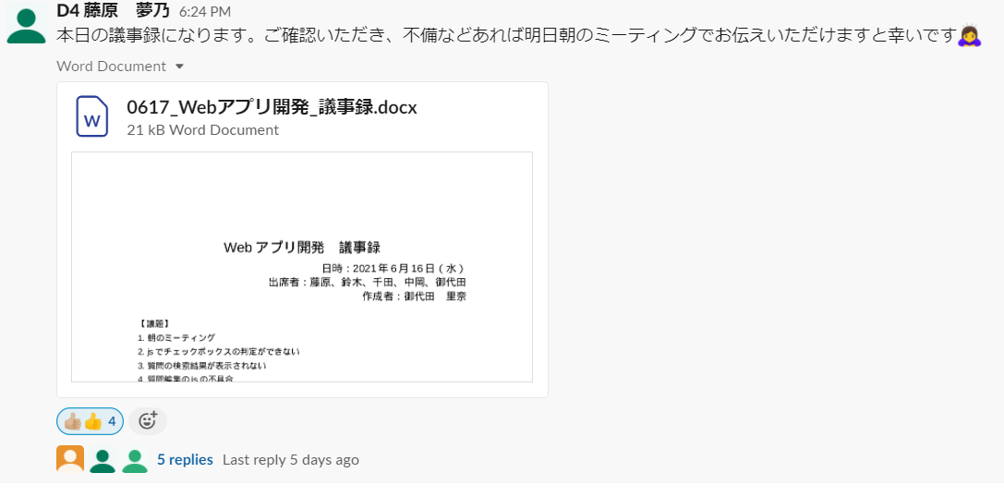
円滑な プロジェクト進行
進捗管理表の運用
資料のリアルタイム共有
（Google Document/Spread Sheet）
Slackでの意見出し
議事録共有時の確認スタンプ

Slide 26
問題点の 乗り越え方
【問題点】
小さなスペルミスなどからエラー多発
【行ったこと】
エラー時の対処法のプロセスを明確にした
【結果】
何も進まない無言の時間が減った
パニックにならず冷静に対処できた
班員の相談に乗りやすくなった
講師に相談するタイミングが判断しやすくなった

Slide 27
チームリーダー 藤原夢乃
★この研修を通して自分が成長したと思う点
コミュニケーションの取り方を学び、議論の進め方や意見の出し方・まとめ方を知ることができた点。
★チームのために主体的に行動したこと
・一日のスケジュールの作成
・作業進捗管理表の作成
★残された課題
・作業進行の効率を考えること
・情報の共有の仕方

Slide 28
発表担当 御代田里奈
★この研修を通して自分が成長したと思う点
班のディスカッションを促進する方法を考え、行動できた点
★チームのために主体的に行動したこと
・発表準備スケジュール/発表アジェンダの原案 ・発表スライドの作成 ・「振り返りシート」の作成
★残された課題
口頭で意見や質問、連絡事項を伝える際に、簡潔に分かりやすく話すことができていない点

Slide 29
コミュニケーション 品質管理担当 千田ひかる
★この研修を通して自分が成長したと思う点
・自分の力量を鑑みて必要な行動をとることができた点（品質管理担当）
・「情報共有がチーム内でできているか」を意識した点（コミュニケーション担当）
★チームのために主体的に行動したこと
・テスト項目の作成、テスト項目の添削依頼（品質管理担当）
・議事録共有時の確認スタンプの利用（コミュニケーション担当）
★残された課題
・品質のために、周囲が納得できるようなコミュニケーションを実践できなかった点（品質管理担当）
・「気づきスレッド」を有効に活用できなかった点（コミュニケーション担当）

Slide 30
構成管理担当 鈴木佑
★この研修を通して自分が成長したと思う点
コミュニケーションの取り方を学べた点
★チームのために主体的に行動したこと
・内部設計の作成
・エラーの対処
★残された課題
意見などをあまりわかりやすく伝えられていない点

Slide 31
DBA 中岡稜
★この研修を通して自分が成長したと思う点
作成するシステムのデータベースの構造に対しての理解
★チームのために主体的に行動したこと
・自らデータベース設計をした点
・テストを行うためのサンプルデータを自主的に
作成した点
★残された課題
一つのカラムに対してなぜそれが必要なのか、なぜそのデータ型なのか、どうして主キーとしているのかを簡潔に説明することができていない

Slide 32
Agenda
チーム名の由来
プロダクトの成果
製品化に至ったきっかけ
製品の概要
想定ユーザにとってのメリット
システムのコンセプト
デザイン面での工夫点
機能面での工夫点
研修の成果
チーム目標とその成果
円滑なプロジェクト進行のために行った工夫
個人としての成長・課題
まとめ

Slide 33
まとめ
＜プロダクトの成果＞
「Qbox」という質問/相談プラットフォーム
システムの開発。
＜研修の成果＞
メンバー全員が、主体性を持ってプロジェクトを進行できたこと

Slide 34
ご清聴 ありがとう ございました！
謝辞
冨原講師、宮崎講師、DOJO運営事務局の皆様、
サインポスト株式会社の皆様、
株式会社ワールド情報の皆様、
株式会社オアシスの皆様、
株式会社FPGテクノロジーの皆様、
3か月間大変お世話になりました。
今後も日々精進してまいります。
本当にありがとうございました。

